Slide 1
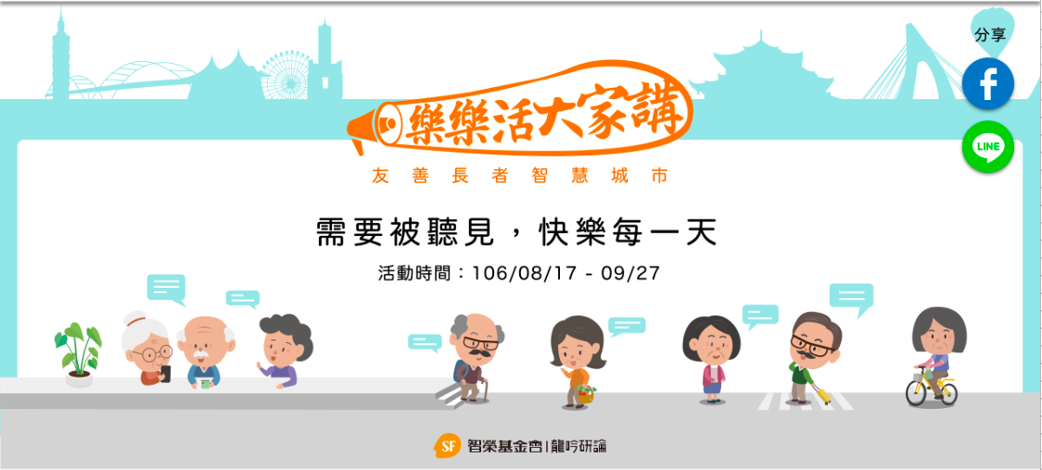
這一排字改成 =
需要被聽見 快樂每一天
(與喇叭合成一個固定使用的主視覺)
這一排字改成 =
長者生活需求大調查
(與喇叭合成一個主視覺)
活動時間字 =
調查時間
同時，Landing page 所有”前往活動”的按鈕，全部改成“前往調查”按鈕

